Slide 1
微信公众号的研发
byron

Slide 2
微信公众号开发步骤
  1.注册成为微信公众号用于服务号或订阅号
  2.申请域名用于微信APP项目的开发
  3.成为微信开发者
  4.通过微信URL开发配置，来通知微信公众号你的APP是合法有效接入的
  5.开发自己的APP程序，部署并发布。

Slide 3
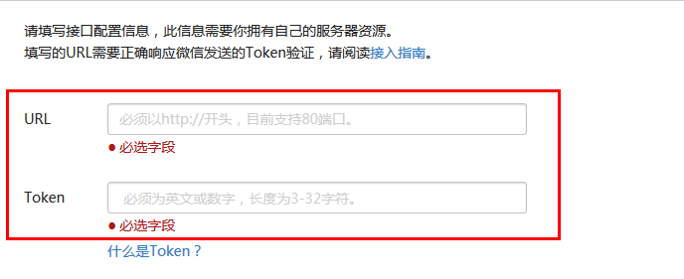
进入微信公众平台-成为开发者
启用开发模式需要先成为开发者，而且编辑模式和开发模式只能选择一个，进入微信公众平台-开发模式
1.URL 配置

Slide 4
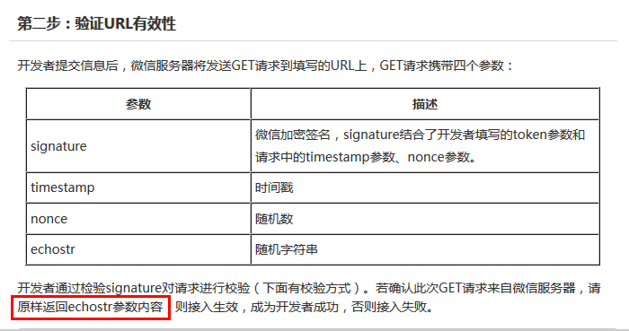
进入微信公众平台-成为开发者
启用开发模式需要先成为开发者，而且编辑模式和开发模式只能选择一个，进入微信公众平台-开发模式
2.URL有效性验证

Slide 5
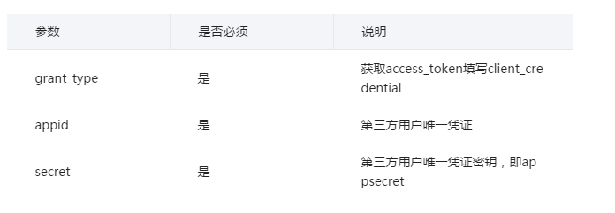
获取access_token
access_token是公众号的全局唯一接口调用凭据，公众号调用各接口时都需使用access_token。开发者需要进行妥善保存。access_token的存储至少要保留512个字符空间。access_token的有效期目前为2个小时，需定时刷新，重复获取将导致上次获取的access_token失效。
https请求方式: GET
https://api.weixin.qq.com/cgi-bin/token?grant_type=client_credential&appid=APPID&secret=APPSECRET

Slide 6
自定义菜单
1、自定义菜单最多包括3个一级菜单，每个一级菜单最多包含5个二级菜单。
2、一级菜单最多4个汉字，二级菜单最多7个汉字，多出来的部分将会以“...”代替。
3、创建自定义菜单后，菜单的刷新策略是，在用户进入公众号会话页或公众号profile页时，如果发现上一次拉取菜单的请求在5分钟以前，就会拉取一下菜单，如果菜单有更新，就会刷新客户端的菜单。测试时可以尝试取消关注公众账号后再次关注，则可以看到创建后的效果。
https://api.weixin.qq.com/cgi-bin/menu/create?access_token=ACCESS_TOKEN

Slide 7
自定义菜单
设置菜单的方式：
  通过微信号后台自己设置菜单
  通过程序自己创建菜单
1、创建菜单
2、查询菜单
3、删除菜单
https://api.weixin.qq.com/cgi-bin/menu/create?access_token=ACCESS_TOKEN

Slide 8
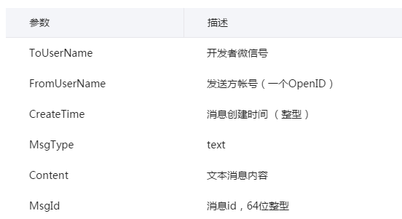
消息管理
接收普通消息
  当普通微信用户向公众账号发消息时，微信服务器将POST消息的XML数据包到开发者填写的URL上。
<xml>
<ToUserName><![CDATA[toUser]]></ToUserName>
<FromUserName><![CDATA[fromUser]]></FromUserName>
<CreateTime>1348831860</CreateTime>
<MsgType><![CDATA[text]]></MsgType>
<Content><![CDATA[this is a test]]></Content>
<MsgId>1234567890123456</MsgId>
</xml>

Slide 9
消息模板管理
模板消息仅用于公众号向用户发送重要的服务通知，只能用于符合其要求的服务场景中，如信用卡刷卡通知，商品购买成功通知等。不支持广告等营销类消息以及其它所有可能对用户造成骚扰的消息。

Slide 10
微信公众平台OAuth2.0授权
微信公众平台OAuth2.0授权详细步骤如下：
1. 用户关注微信公众账号。
2. 微信公众账号提供用户请求授权页面URL。
3. 用户点击授权页面URL，将向服务器发起请求
4. 服务器询问用户是否同意授权给微信公众账号(scope为snsapi_base时无此步骤)
5. 用户同意(scope为snsapi_base时无此步骤)
6. 服务器将CODE通过回调传给微信公众账号
code作为换取access_token的票据，每次用户授权带上的code将不一样，code只能使用一次，5分钟未被使用自动过期。
7. 微信公众账号获得CODE
8. 微信公众账号通过CODE向服务器请求Access Token
9. 服务器返回Access Token和OpenID给微信公众账号
10. 微信公众账号通过Access Token向服务器请求用户信息(scope为snsapi_base时无此步骤)
11. 服务器将用户信息回送给微信公众账号(scope为snsapi_base时无此步骤)

Slide 11
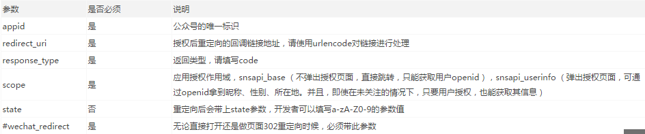
微信公众平台OAuth2.0授权
在确保微信公众账号拥有授权作用域（scope参数）的权限的前提下（服务号获得高级接口后，默认带有scope参数中的snsapi_base和snsapi_userinfo），引导关注者打开如下页面：
https://open.weixin.qq.com/connect/oauth2/authorize?appid=APPID&redirect_uri=REDIRECT_URI&response_type=code&scope=SCOPE&state=STATE#wechat_redirect

Slide 12
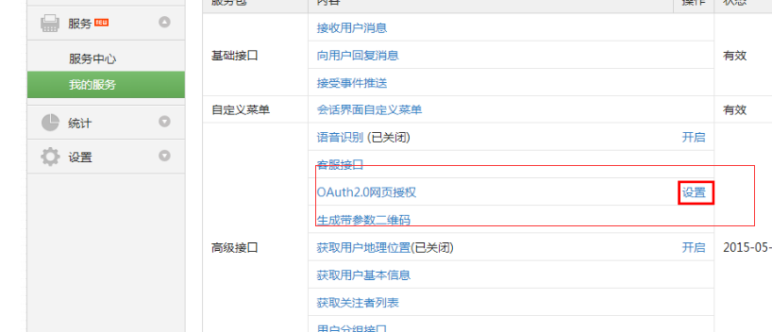
微信公众平台OAuth2.0授权

Slide 13
用户管理
在关注者与公众号产生消息交互后，公众号可获得关注者的OpenID（加密后的微信号，每个用户对每个公众号的OpenID是唯一的。对于不同公众号，同一用户的openid不同）。公众号可通过本接口来根据OpenID获取用户基本信息，包括昵称、头像、性别、所在城市、语言和关注时间。
请注意，如果开发者有在多个公众号，或在公众号、移动应用之间统一用户帐号的需求，需要前往微信开放平台（open.weixin.qq.com）绑定公众号后，才可利用UnionID机制来满足上述需求。
http请求方式: GET https://api.weixin.qq.com/cgi-bin/user/info?access_token=ACCESS_TOKEN&openid=OPENID&lang=zh_CN

Slide 14
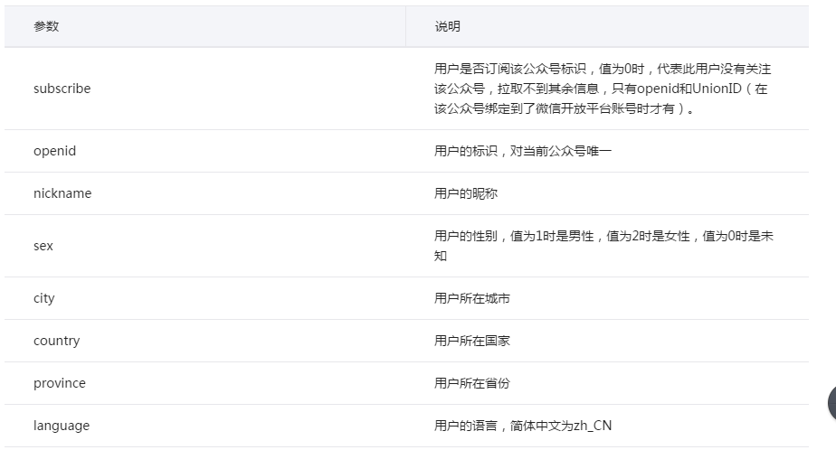
用户管理

Slide 15
微信JSDK
微信JS-SDK是微信公众平台面向网页开发者提供的基于微信内的网页开发工具包。
通过使用微信JS-SDK，网页开发者可借助微信高效地使用拍照、选图、语音、位置等手机系统的能力，同时可以直接使用微信分享、扫一扫、卡券、支付等微信特有的能力，为微信用户提供更优质的网页体验。

Slide 16
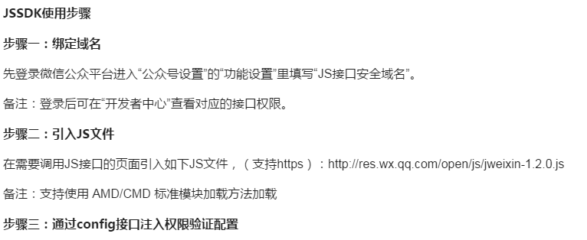
微信JSDK

